Slide 1


Slide 2
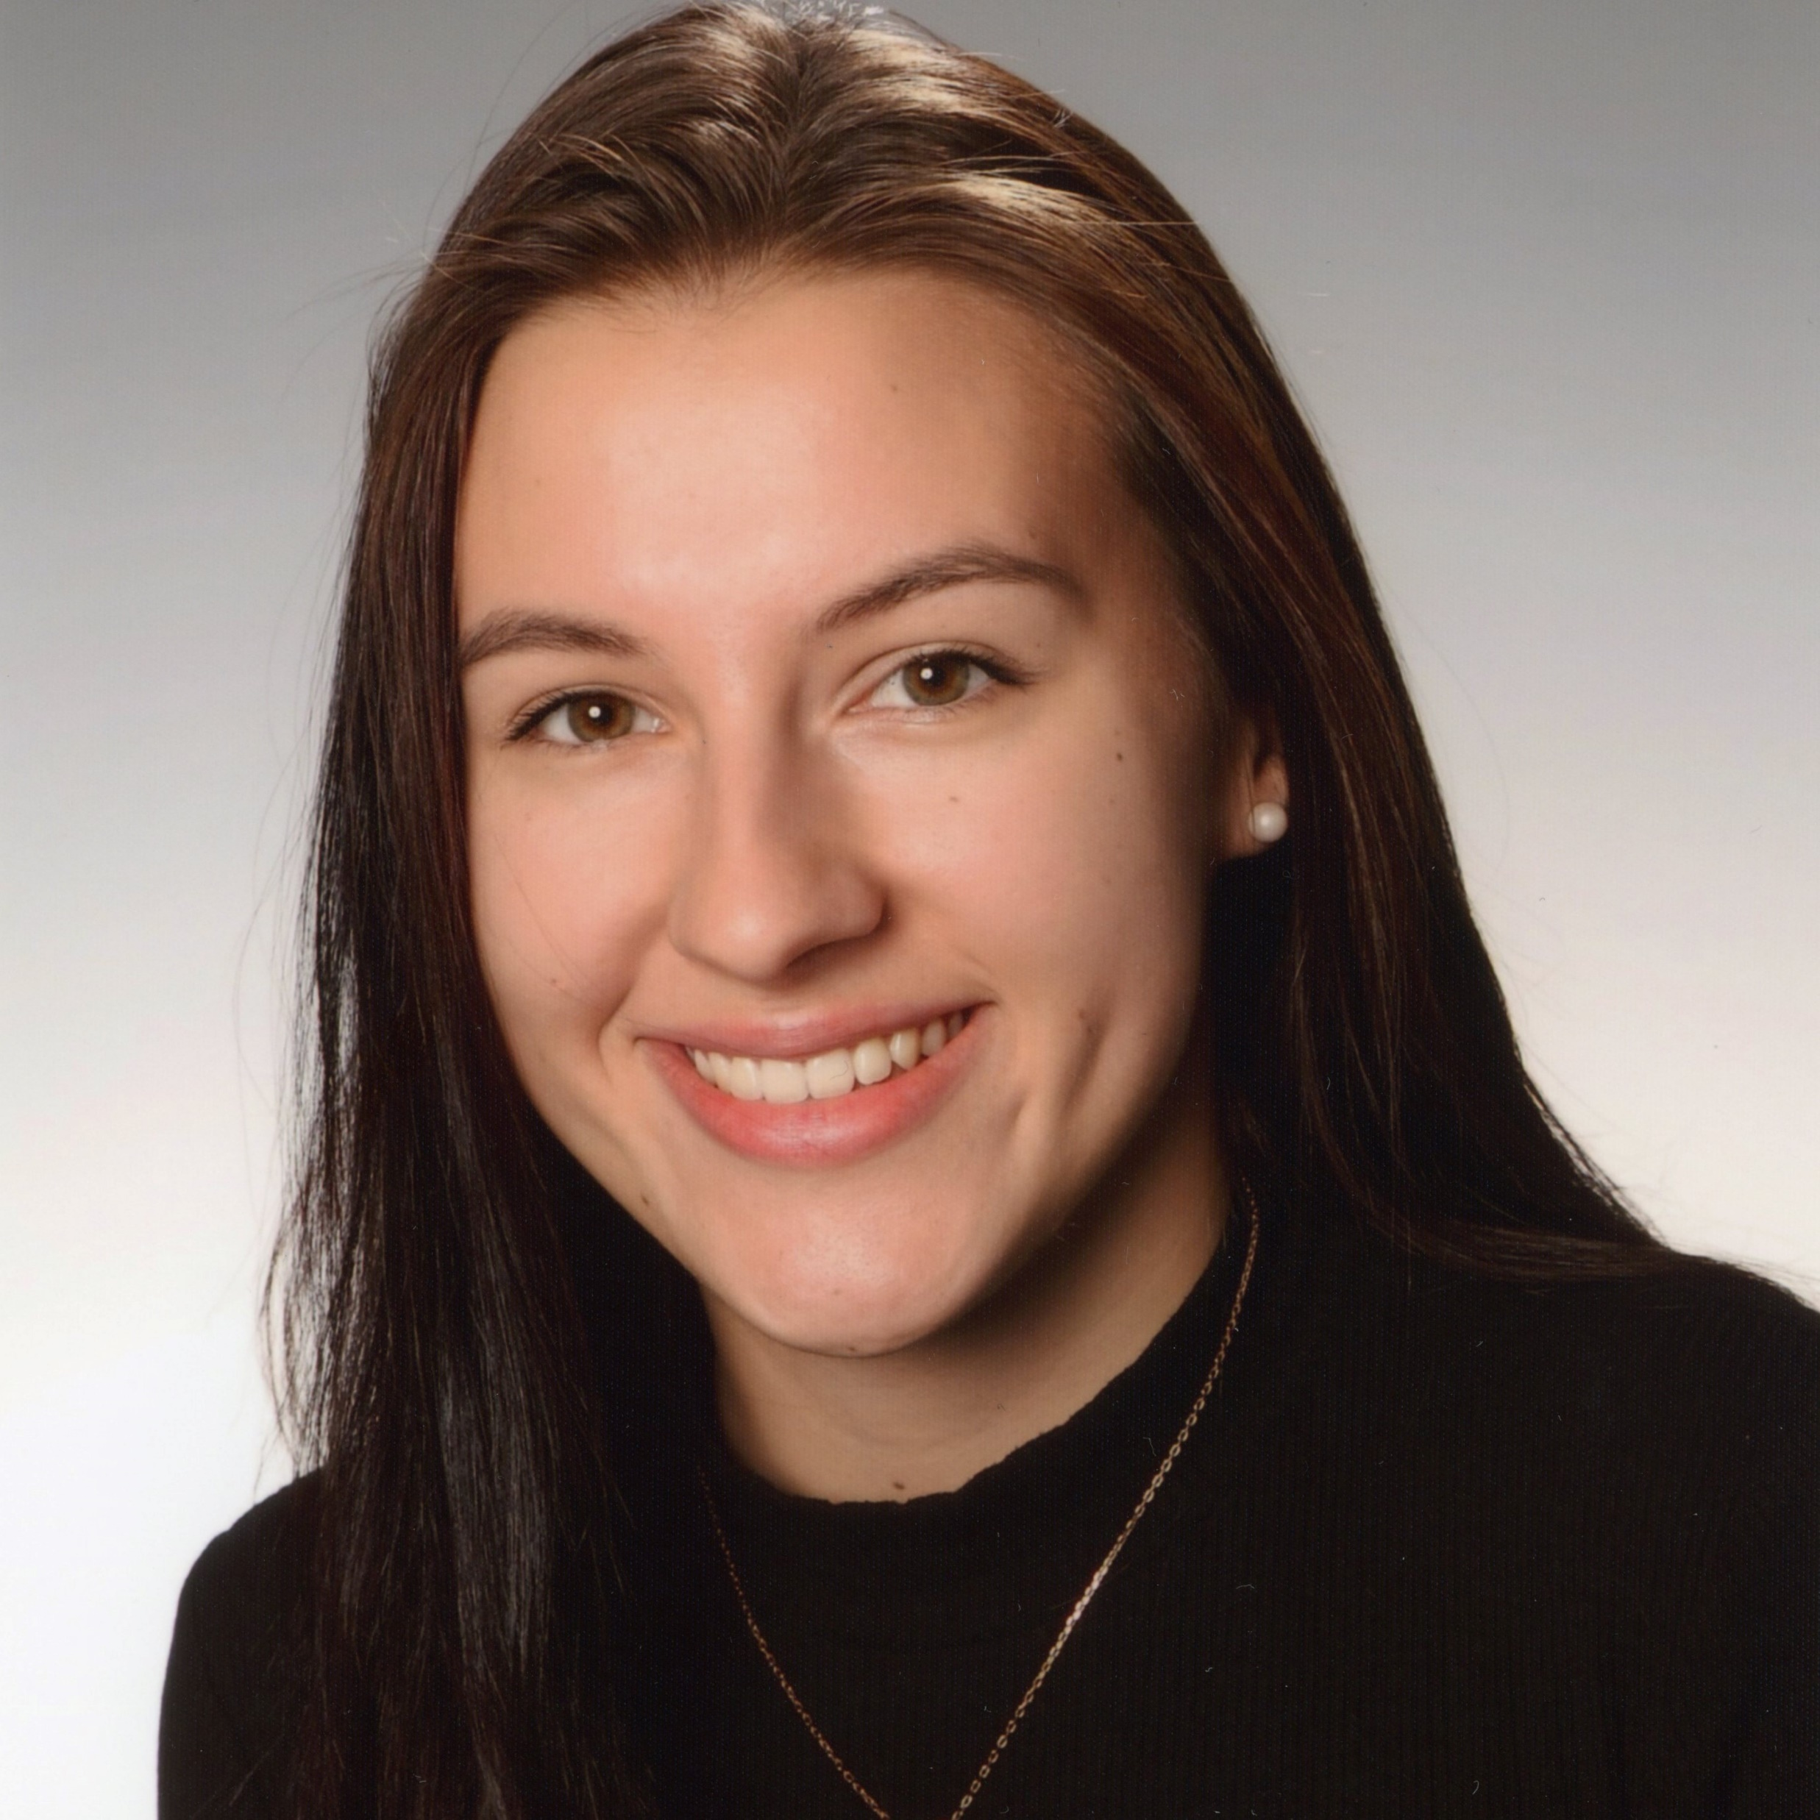
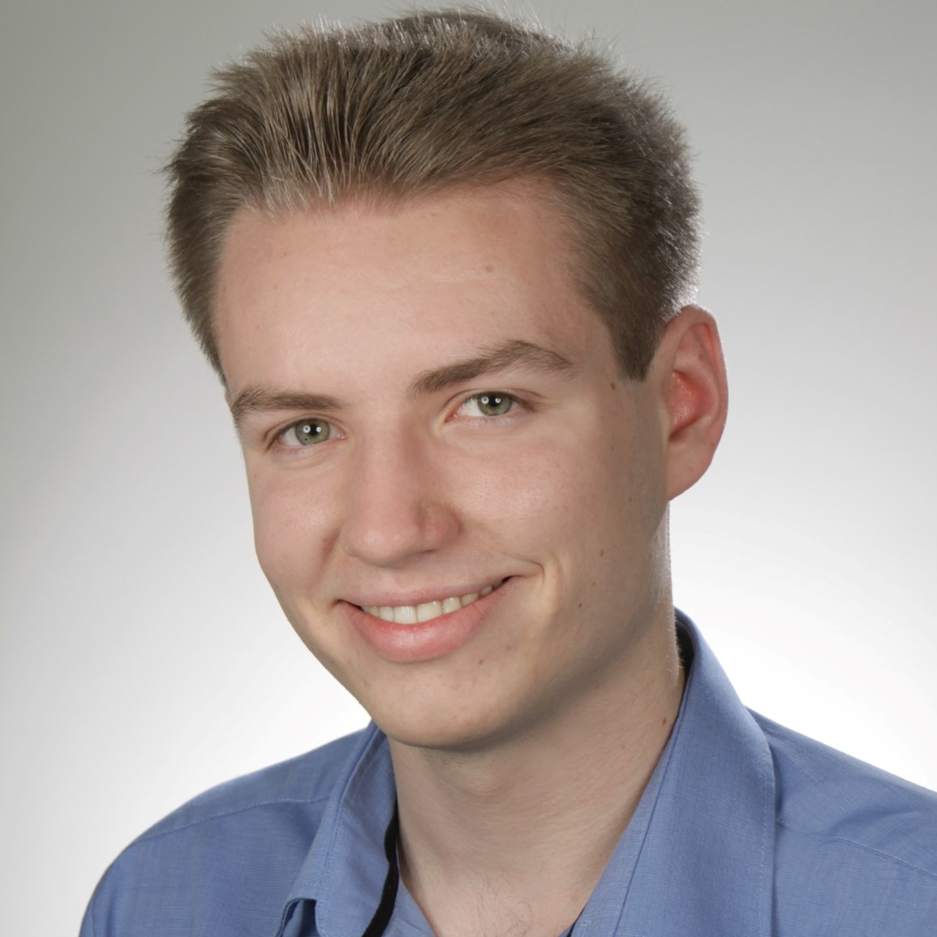

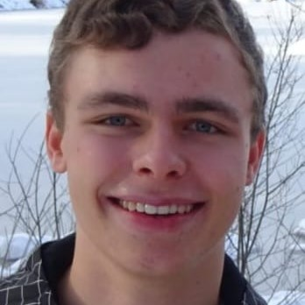

UNSER TEAM
Adamicki Karolina
Behringer Michael
Brilmayer Paul
Löhr Max
Windrath Lukas

Slide 3
Übersicht
Was ist facepi
Demo
Code
Webseite
Erfahrungen
3D-Druck

Slide 4
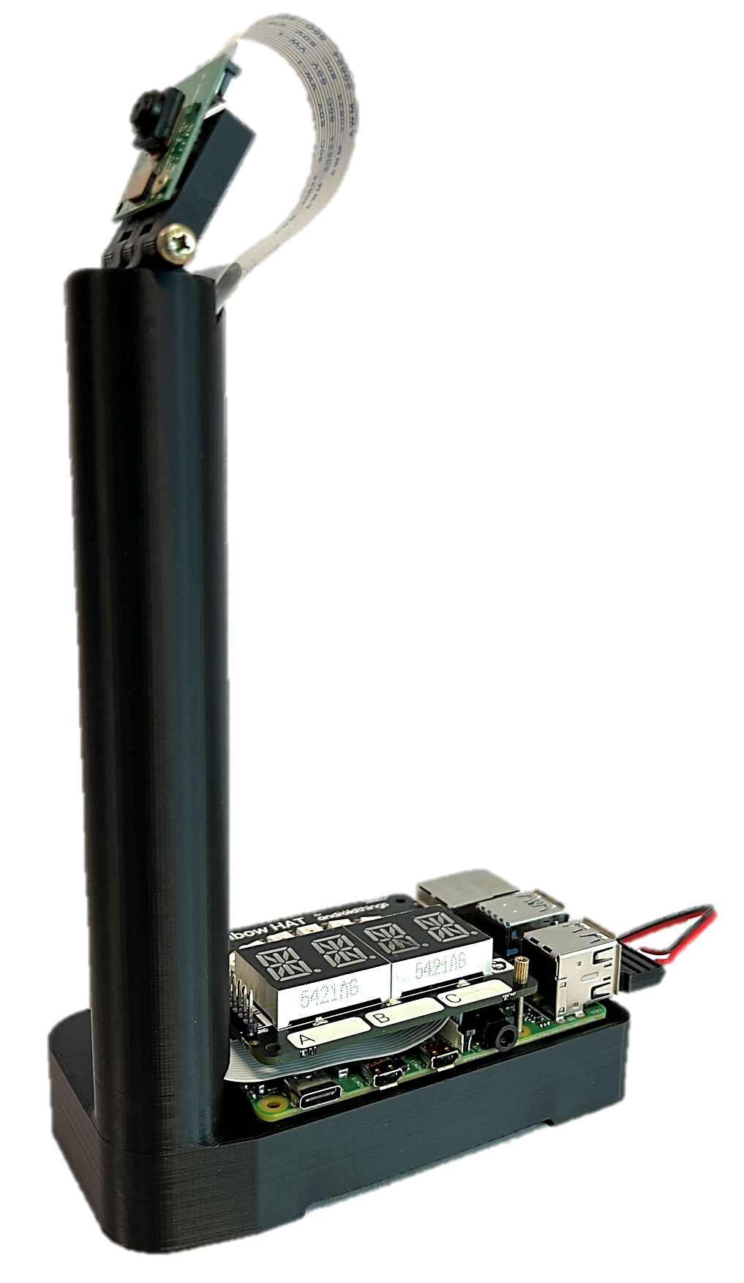
Was ist facepi?
automatisierte Maskenerkennung auf einer Webseite
Alarm bei fehlender Maske
zählt Personen mit / ohne Maske
Hardware: Raspberry Pi 4, RainbowHat, Lüfter, Kamera, Halterung
Programmierumgebung: VSCode
Verwendung von OpenCV und TensorFlow

Slide 5
OpenCV TensorFlow
Bibliothek für Bildverarbeitung
umfasst unter anderem Gesichtserkennung
und Kamerakalibrierung
für C, C++, Python und Java geschrieben
von Google entwickelt
plattformunabhängig
Framework für Deep Learning
Hauptanwendung: Machine Learning
→ gemeinsam verwendet perfekt für Objekterkennung

Slide 6

DEMO

Slide 7
KI selbst programmieren
1
2
3
4
5
6
Sammeln und Verarbeiten der Trainingsbilder
Erstellen der Label-Map
Generieren der Record-Dateien
TensorFlow Model Zoo
Konfiguration
Trainieren

Slide 8
Maskenerkennung nach Modell

Slide 9
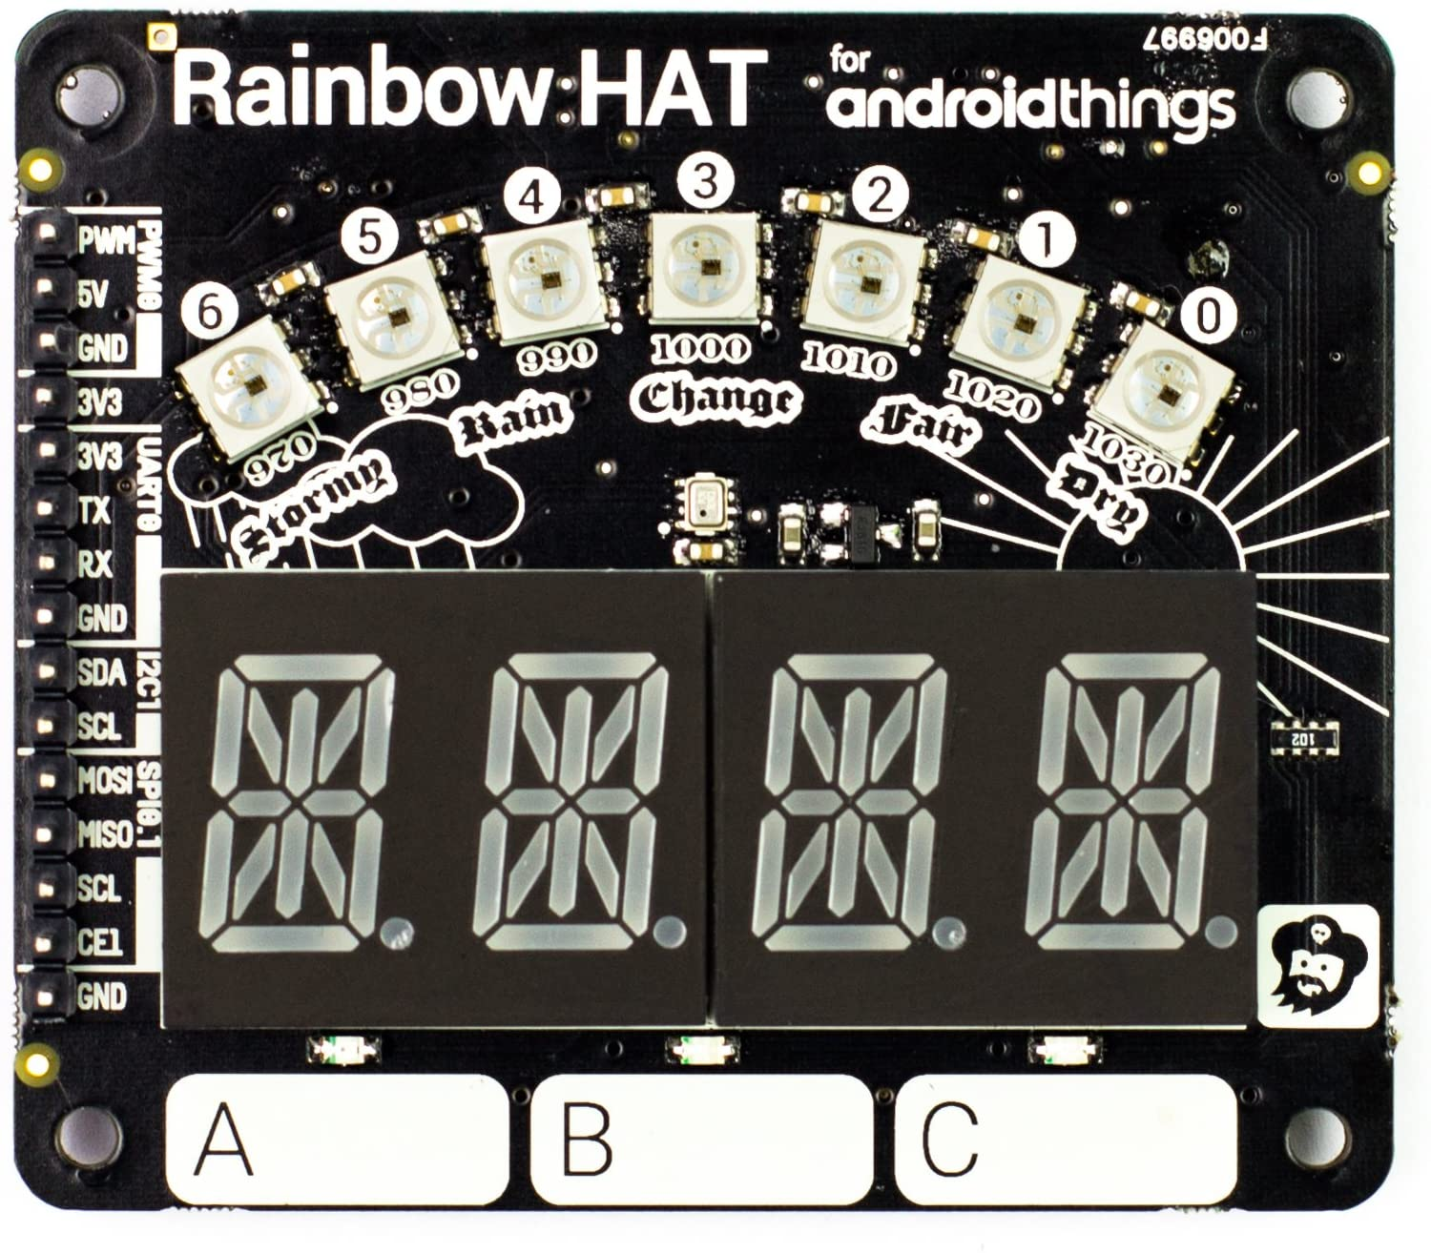
Rainbow HAT
Summ-Ton bei mask off
Zähler von mask on/off
Personen mit Maske ohne Maske

Slide 10
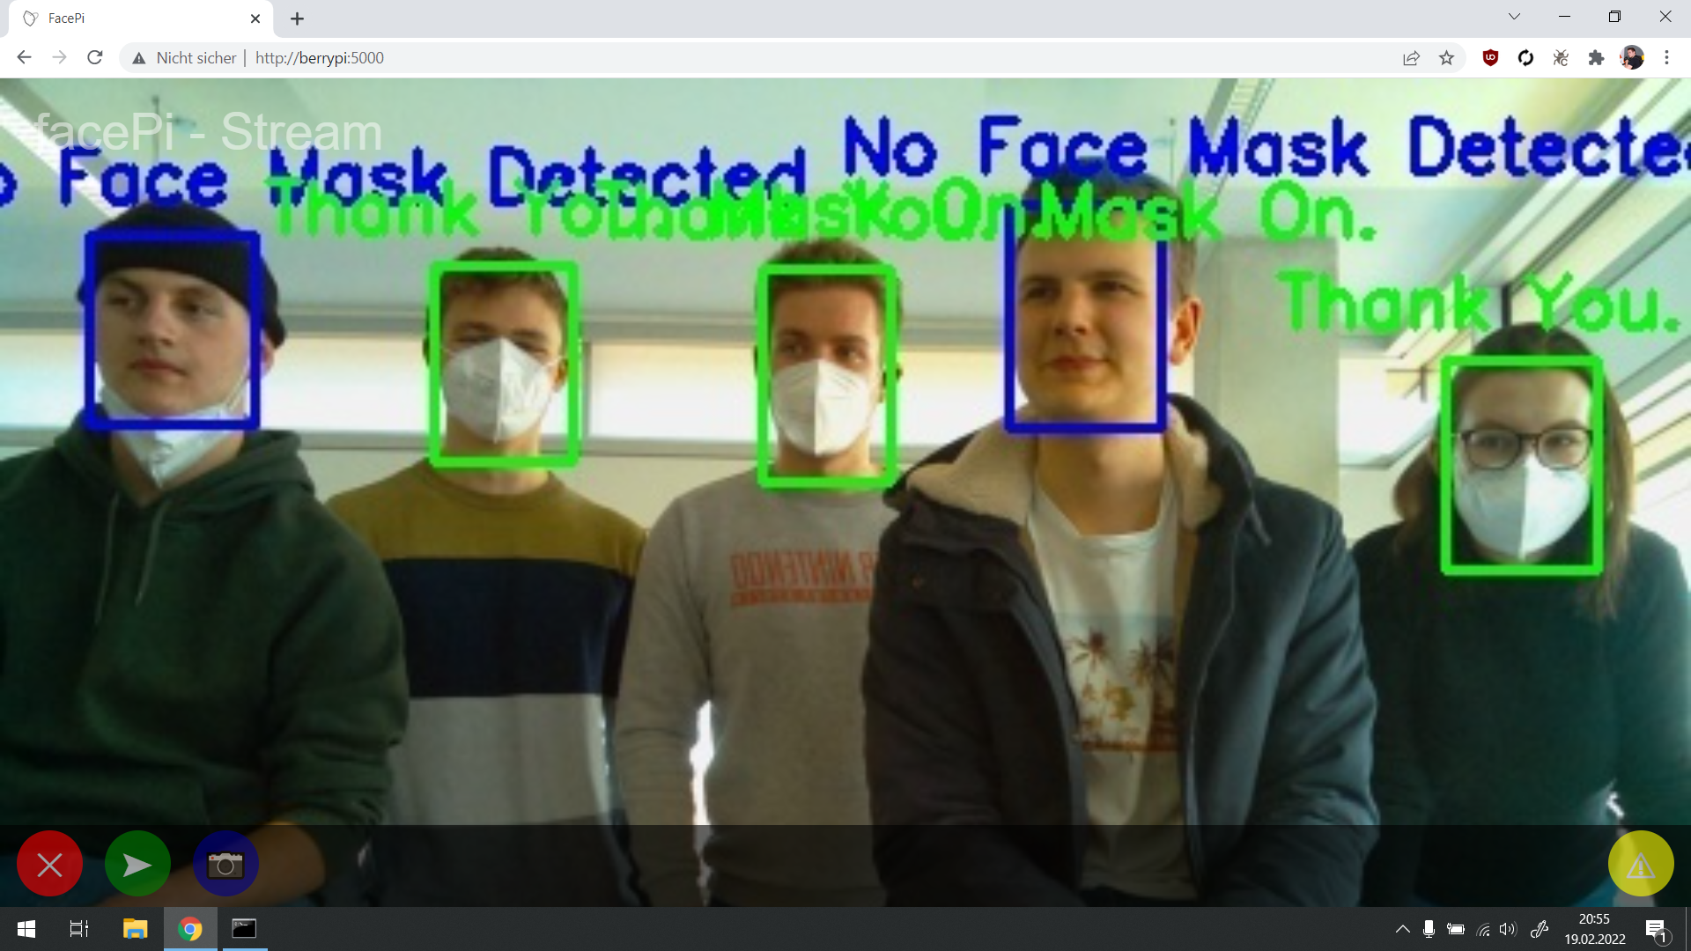
Webseite

Slide 11
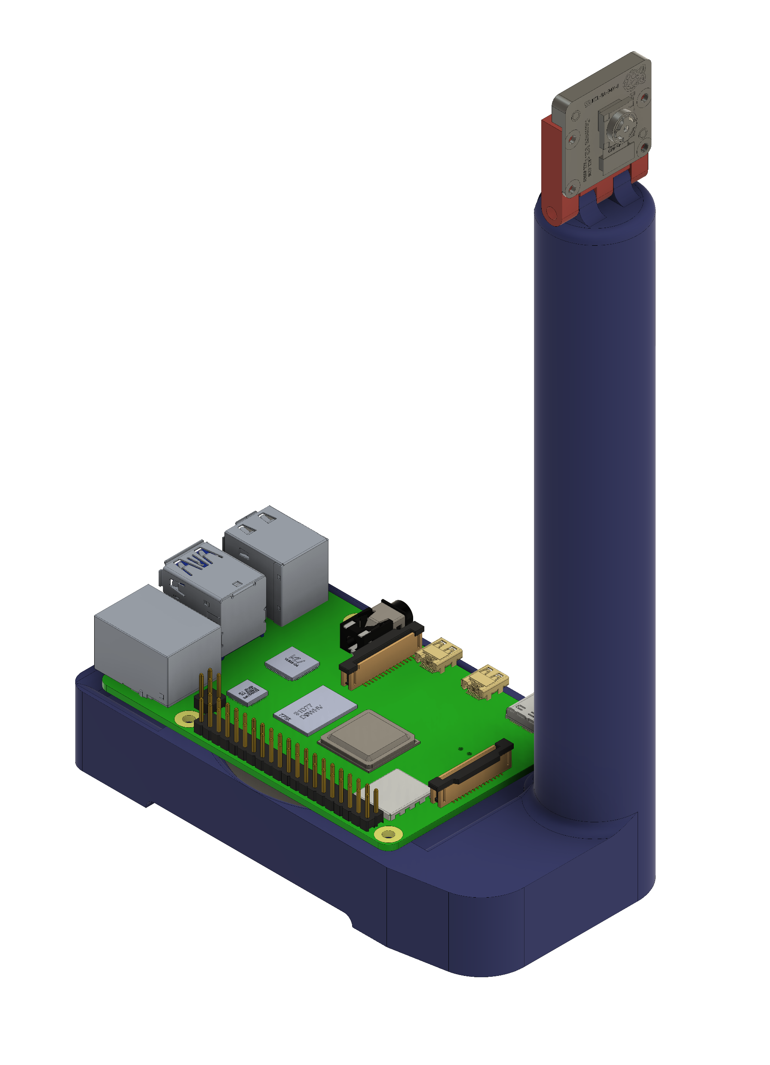
3D-Druck
Programm: Fusion 360
Wichtig: Kamerahaltung Neigung einstellbar
Lüfter unter dem Raspberry
Drucker: Ender 3 Pro
Filament: schwarzes PLA
Modell im 3D-Viewer

Slide 12
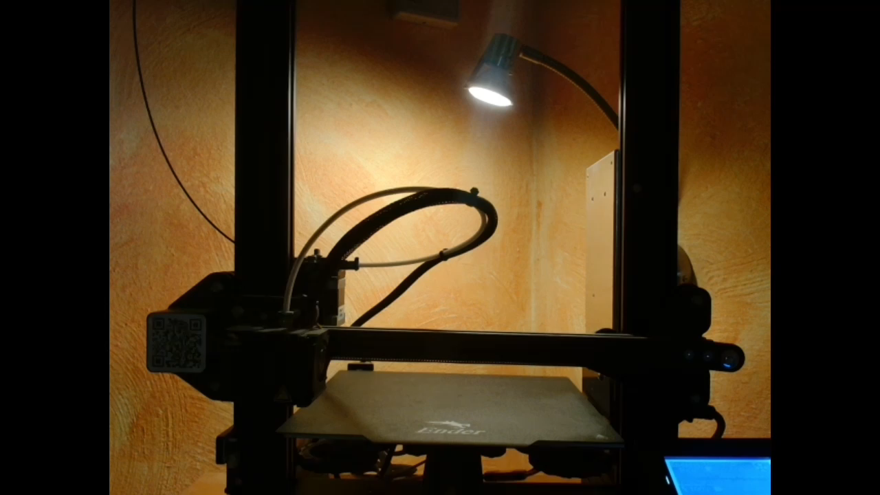
Druckvideo

Slide 13
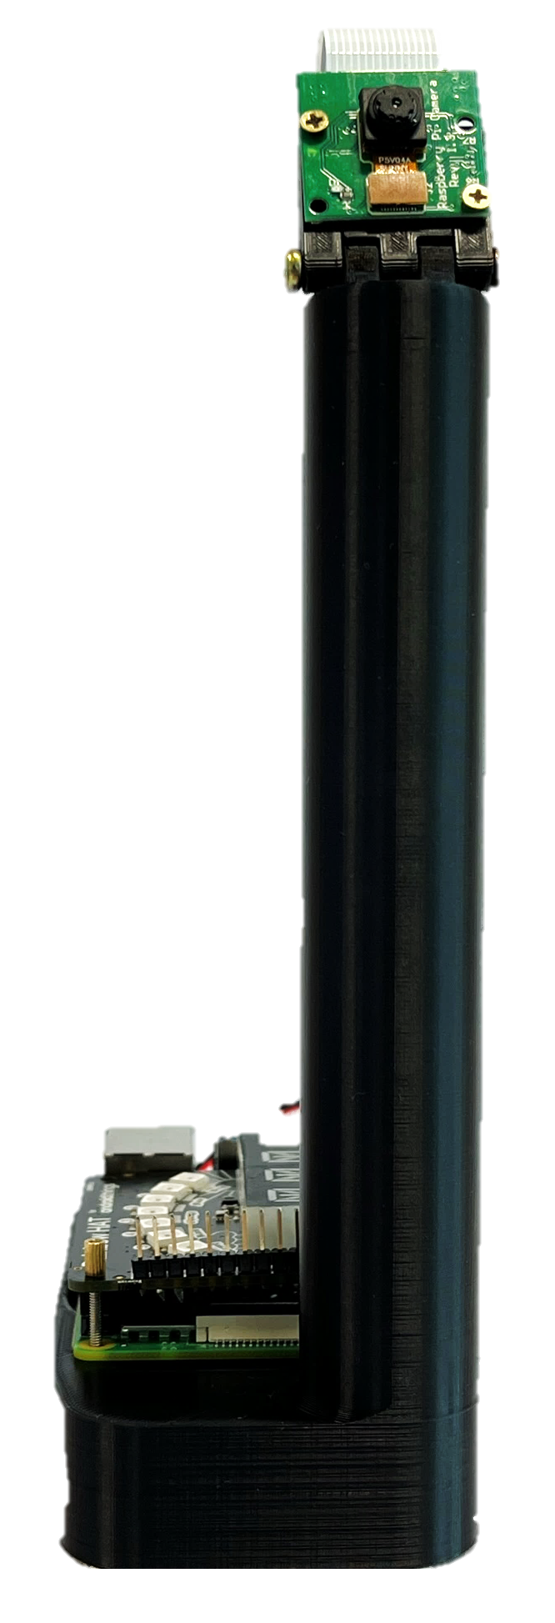
Fertiges Produkt

Slide 14

Lessons learned
Positives
- Teamgeist
- Online-Sessions
Negatives
bei Installation usw. schwer Arbeit aufzuteilen
Probleme
- falsches PiOS
- Raspberry wurde sehr warm
- schlechte Performance
- HDMI-Port kaputt
- kein/wenig Vorwissen
Fazit
von Anfang an Arbeit besser planen und aufteilen
Notes:
Positives:
-ZeroTier
Negatives:
v. A. Installation
Probleme:
32 Bit: TensorFlow braucht 64
Warm: Lüfter eingebaut
Perf.: Pi 4 statt 3
Port kaputt:
nur VNC

Slide 15
Quellen
Informationen OpenCV: https://opencv.org/
Informationen Tensorflow: https://www.tensorflow.org/
Bildquelle Rainbow HAT: https://m.media-amazon.com/images/I/8119FAgAtjL._AC_SL1500_.jpg
Installation OpenCV: https://qengineering.eu/install-opencv-4.5-on-raspberry-64-os.html
Installation TensorFlow: https://qengineering.eu/install-tensorflow-2.7-on-raspberry-64-os.html
Tutorial Maskenerkennung: https://www.tomshardware.com/how-to/raspberry-pi-face-mask-detector
Recherche Selbstprogrammierung von Maskenerkennung:
https://www.youtube.com/watch?v=yqkISICHH-U
https://www.youtube.com/watch?v=IOI0o3Cxv9Q
Gesamter Code: https://github.com/MichaelBehringer/facePi

Slide 16
Vielen Dank für Ihre Aufmerksamkeit!

